Slide 1
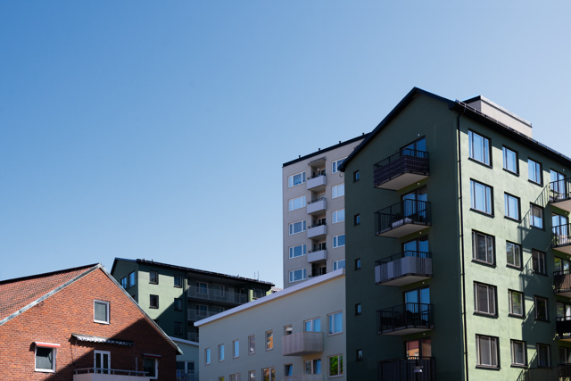
Kommunala krav på lägre hyra och sociala kontrakt i nyproduktion
Bostad 2.0 – Frukostseminarium – 10 december 2021
Anna Granath Hansson, forskare, Institutionen för Fastigheter och byggande, KTH
Adam Cocozza, VD, Botrygg

Slide 2

Initiativtagare till Bostad 2.0
Willhem
Rikshem
HSB
Hyresgästföreningen
Skanska
Fastighetsägarna
Stockholms Stadshus
SKB
JM
OBOS
Stockholms studentbostäder
LE Lundbergföretagen
Svensk Mäklarstatistik
SABO
Helsingborgshem
Wallenstam
Einar Mattsson
NCC
Veidekke
BI

Slide 3
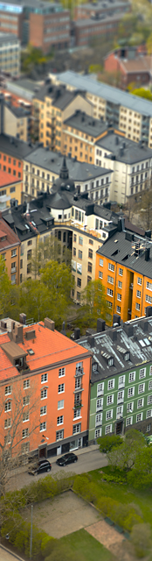
Frukostseminarier – Program hösten 2021
3 september Hur påverkar införda amorteringskrav bostadspriserna?
17 september Vad vet vi om byggherrekostnadernas utveckling?
1 oktober Hållbara lösningar: Energideklarationer – informations- och priseffekter
15 oktober Mot en digitaliserad samhällsbyggnadsprocess – Dags att upphäva 3 kap. i fastighetsbildningslagen?
29 oktober Tekniska landvinningar av digitalisering inom bygg och fastighet
12 november Vad menas egentligen med bostadsbrist?
26 november En hållbar profession? En studie av omsättningen bland fastighetsmäklare i Sverige
10 december Kommunala krav på lägre hyra och sociala kontrakt i nyproduktion

Slide 4
Frukostseminarier – Program våren 2022
Fredagar ojämna veckor, med uppehåll för helger och klämdagar
21 januari Vad driver hyresgästers sopsortering i bostadsfastigheter?
4 februari Lokala tolkningar av plan- och byggprocesser och dialoger
18 februari Vad vet vi om efterfrågan på hyressubventionerade lägenheter?
18 mars Hinder för byggherrars implementering av kommunala hållbarhetskrav i hållbarhetsprofilerade stadsdelar
1 april Förändringar i det urbana rummet och effekter på hushållens sammansättning
29 april Är hållbarhetsfrågorna med från detaljplan till bygglov?
13 maj Nyare upplåtelseformer
10 juni Olika kvantitativa modeller för prognostisering av bostadspriser

Slide 5

Kommunala krav i nyproduktionen: Bostäder...
Bostadsbrist i de lägre marknads-segmenten i många länder och städer
Hur kan man blanda in bostäder med lägre hyra eller pris i annars marknadsstyrd nyproduktion?
Två mål: ett större utbud av billigare bostäder och social mix
Inclusionary housing (”inkluderande bostadsbyggande”)
USA 1970-tal-, Storbritannien, Australien, Tyskland, Frankrike, Nederländerna, Danmark 2014…
Genomförs via planlagstiftningen, exploaterings- alt. tomträttsavtal odyl.
Fyra projekt i Sverige, fokus på billiga hyresrätter och sociala kontrakt
Notes:
Notera att social mix ofta betyder blandning i samma hus/projekt, andel 10%-
? = komplexa modeller anpassade till de lokala förutsättningarna- spännande att studera

Slide 6
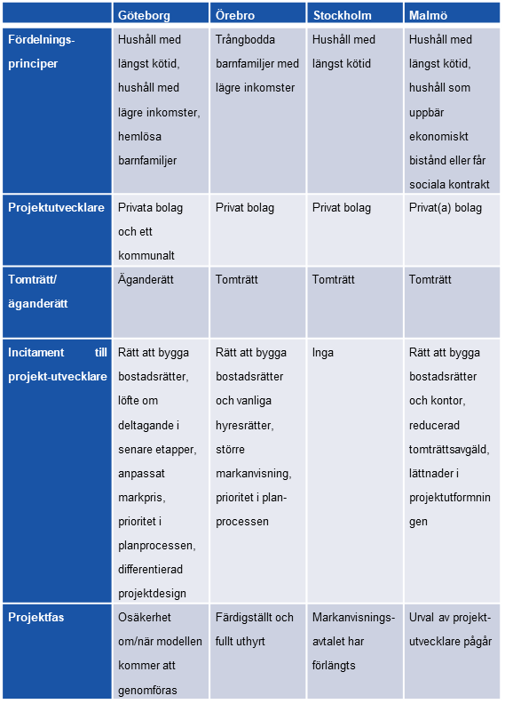
Fyra svenska varianter
Vem får de billiga lägenheterna?
Vem utvecklar projekten?
Vem äger marken?
Hur få ihop kalkylen?
När händer det?

Slide 7
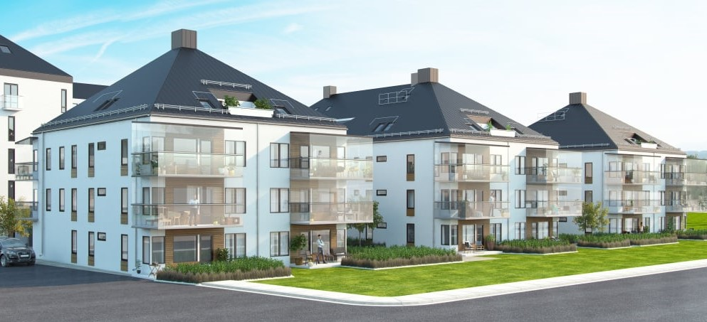
Måluppfyllelse
Vem flyttar in?
Acceptans beroende av effektivitet
Generell bostadspolitik och effektivitet
Flera olika varianter testas i Sverige
Social mix?
Förutsätts att blandade bostadsområden leder till social integration
Forskningen dock långt ifrån entydig
Andra faktorer än bostaden viktigare?
Målet om ett utökat utbud bör komma först?
Markägande
Privat och kommunal mark
Privat mark i många länder: Inskränkningar i egendomsskyddet? Ingen automatisk rätt att bygga?
I Sverige bara genom markanvisning av kommunalt ägd mark, dvs. kommunerna är med och betalar i de flesta fall
Kommunala prioriteringar och ekonomiska möjligheter avgörande för omfattningen
Del av Botryggs projekt i Örebro
Bildkälla: Botrygg AB

Slide 8

Marknadsinfluens
Marknadsdrivna modeller känsliga för efterfrågesvängningar
Markpris/avgäld, den oreglerade delen av projektet
Kan inte vara den enda policyn för att få billigare bostäder, en del av en helhet
Incitament för projektutvecklare att delta
En flora av incitament för projektutvecklare:
Kommunal mark
Kopplad rätt att bygga ”vanliga” bostäder
Densitetsbonusar och projektdesign
Prioritet i markexploateringsprocessen
Differentierade hyror
Subventioner
Möjlighet att bygga bostäder med lägre hyra i andra lägen
Mm.
Balansgång mellan marknadsförutsättningar och incitament
Kan räkna med förändrade beteenden för att anpassa till policy
Frihamnen, Göteborg
Bildkälla: Älvstanden Utveckling AB

Slide 9

Slutsatser
Varje modell utvärderas på sina meriter
Valet att göra detta eller inte beror också av möjlig alternativ policy (attraktivitet, effektivitet, kostnader, enkelhet i implementeringen och acceptans
Inverkan på kommunernas projektekonomi (markpris)
Vissa frågetecken relaterat till hyressättning, lägenhetsfördelning och reglering i avtal. Exemplet Örebro värdefullt
Tar det för lång tid och är för komplicerat? Eller behövs det mer tid för att utveckla modellerna innan de kan införas i större skala?
Nordisk jämförande studie våren 2022
Path from Paris to Tallinn, Avo-Himm Looveer
Estonian Museum of Architecture

